Slide 1
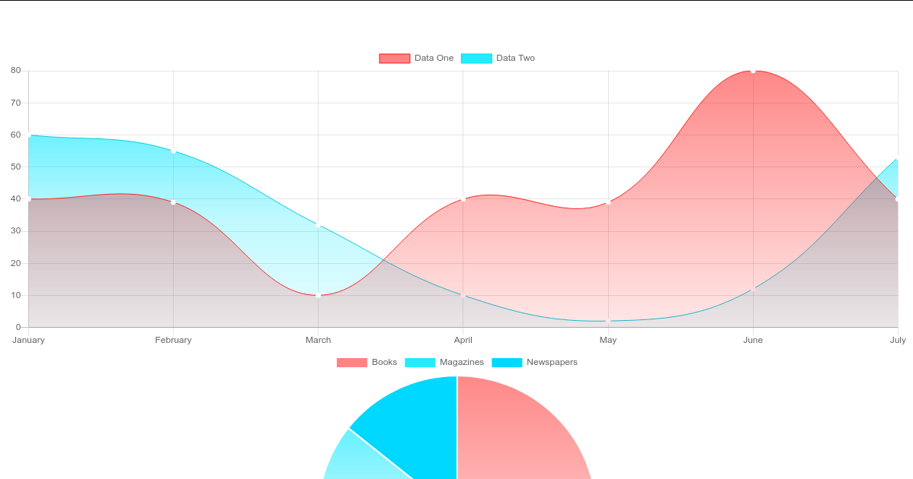





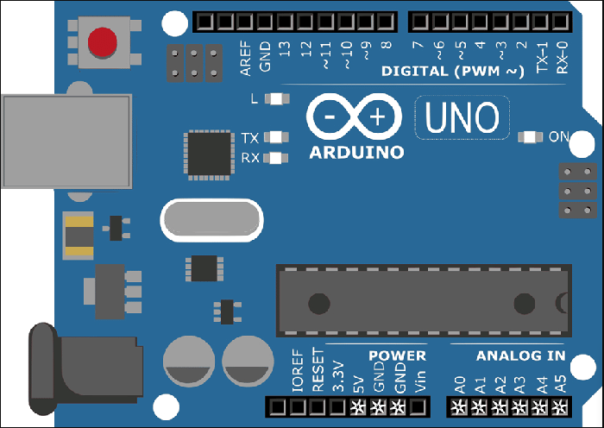
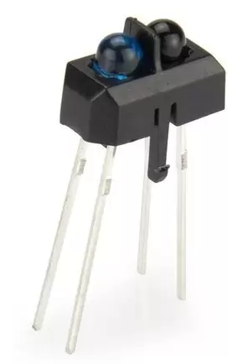
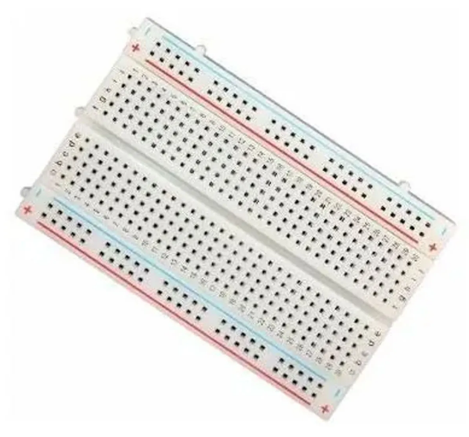

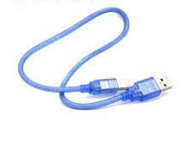
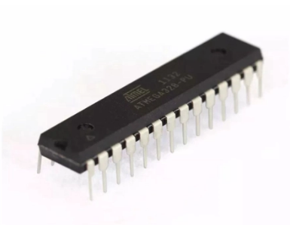
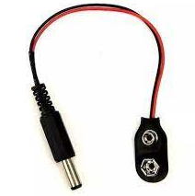
Microsoft Azure
Roteador:
TP LINK 5
ANTENAS 5GHZ
AC1350e
Chart.js
Site feito com
HTML, CSS,
JAVASCRIPT
Banco de
dados
Conexão WIFI
WIRELESS
Notebook Lenovo IdeaPad
15IGL05 platinum gray 15.6",
Intel Celeron N4020 8GB de
RAM 256GB SSD, Intel UHD
Graphics 600 1366x768px
Windows 11 Home.
Roteador:
5mb de rede
Conexão
WIFI WIRELLES
CABO
Computador/Notebook:
4gb ram,128GB (SSD OU
HD), i3 3300
Arduino,
Cabo wire jumper
Protobord
400 furos
Sensor óptico reflexivo TCRT5000
Lixeira
Cabo de comunicação
tipo A-B
CLIENTE
Micro
Controlador
Atmega328P
Cabo de alimentação
por bateria 9v

